Slide 1
数据库技术与应用
关系数据理论
Database Technology & Its Application

Slide 2
第六章 关系数据理论
6.1 问题的提出
6.2 规范化
6.3 数据依赖的公理系统
6.4 模式的分解
6.5 小结
Database Technology & Its Application

Slide 3
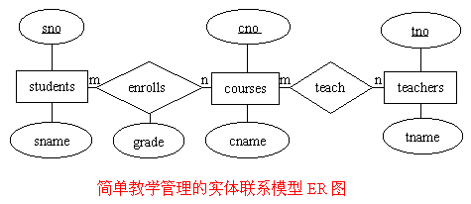
关系模式的评价
关系数据库设计的核心：关系模式设计
关系模式的设计
  按照一定的原则从数量众多而又相互关联的数据中，构造出一组既能较好地反映现实世界，而又有良好的操作性能的关系模式。
关系模式优劣，如何评价，如何改进？
Database Technology & Its Application

Slide 4
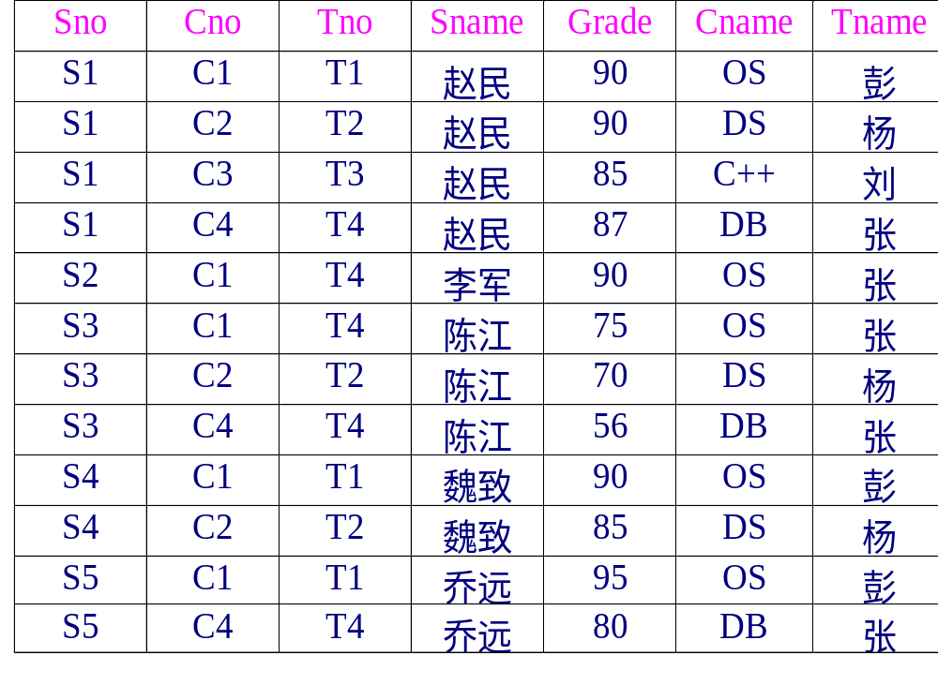
解一：sct（sno, cno, tno, sname, grade, cname, tname）
解法一问题分析
●冗余度高 ●修改困难 ●插入问题 ●删除问题
Notes:
修改困难：单独修改某门课的课程名，教师信息很难，要把所有记录都修改
插入困难：新来老师没课，无法插入，因主键(sno,cno)不能为空
删除问题：老师离职，信息无法删除，涉及学生成绩记录

Slide 5
★产生问题的原因
属性间约束关系（即数据间的依赖关系）太强
★解决问题的方法：
分解关系
解二：
students（sno，sname）
courses （cno，tno，cname）
teachers（tno，cno, tname）
enrolls （sno，cno，grade）
解三：
students（sno，sname）
courses （cno，cname）
teachers（tno, tname）
enrolls （sno，cno，grade）
teaching（tno，cno）

Slide 6
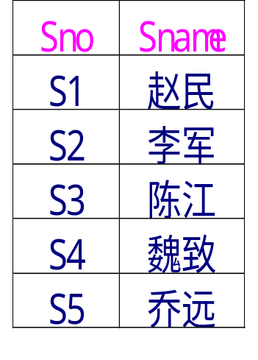
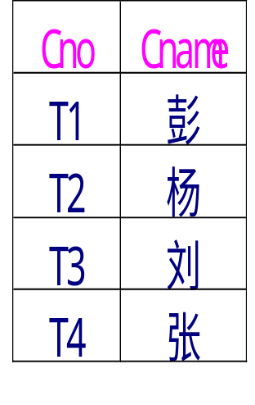
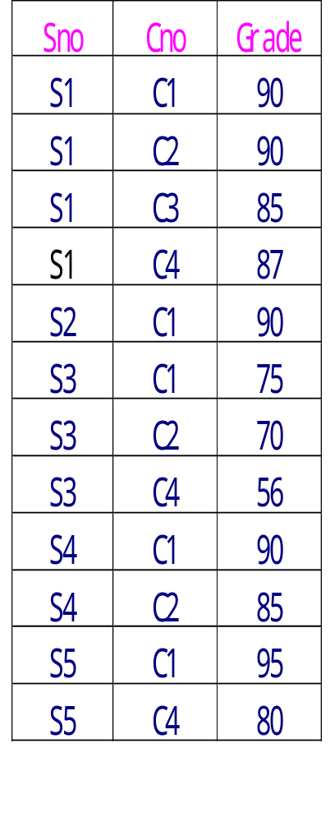
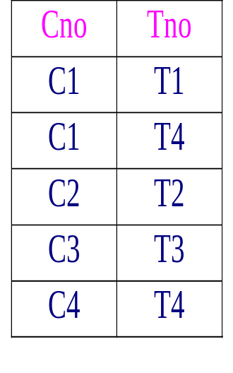
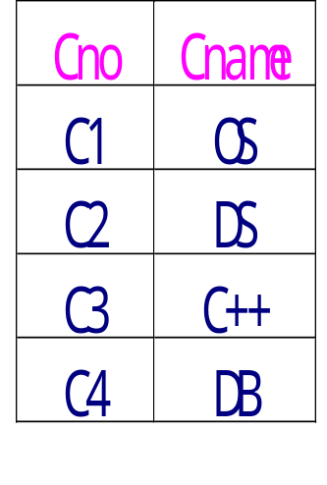
Students
Teachers
Enrolls
Courses
Teaching
冗余度高、修改困难、插入问题、删除问题：已不存在

Slide 7
关系数据库设计中出现的问题
优秀的数据库设计是应用成功的基石
关系数据库设计需要找到一个“好”的数据模式， “不好”的数据模式会导致：
  信息重复.
  无法表达确定的信息.
设计目标:
  避免数据冗余
  避免数据更新时的各种异常
Database Technology & Its Application

Slide 8
目标：如何设计一套理论来
判断一个关系模式 R 是否是“好”模式
如果一个关系模式 R 不是“好”模式的话, 就将它分解成多个模式的集合 {R₁, R₂, ..., R_{n}} ，从而保证每个模式是“好”模式，并且分解是无损连接的
理论依据
  数据依赖：函数依赖、多值依赖
  范式（NF）
Database Technology & Its Application

Slide 9
第六章 关系数据理论
6.1 问题的提出
6.2 规范化
6.3 数据依赖的公理系统
*6.4 模式的分解
6.5 小结
Database Technology & Its Application

Slide 10
6.2 规范化
规范化理论正是用来改造关系模式，通过分解关系模式来消除其中不合适的数据依赖，以解决插入异常、删除异常、更新异常和数据冗余问题。
Database Technology & Its Application

Slide 11
关系模式的形式化定义
关系模式由五部分组成，即它是一个五元组：
R(U, D, DOM, F)
  R：关系名
  U：组成该关系的属性名集合
  D：属性组U中属性所来自的域
  DOM：属性向域的映象集合
  F：属性间数据的依赖关系集合
简化为一个三元组：
R(U, F)
Database Technology & Its Application

Slide 12
什么是数据依赖
客观世界中事物间的联系：
  实体与实体的联系——数据模型
  实体内部属性间的联系——数据依赖
属性间的联系分为三类：
  ◆一对一 ◆ 一对多 ◆多对多
数据依赖：关系中属性值之间相互依赖相互制约的联系。
属性间的数据依赖类型主要有两种：
  函数依赖
  多值依赖
Database Technology & Its Application

Slide 13
6.2 规范化
6.2.1 函数依赖
6.2.2 码
6.2.3 范式
6.2.4 2NF
6.2.5 3NF
6.2.6 BCNF
6.2.7 多值依赖
6.2.8 4NF
6.2.9 规范化小结
Database Technology & Its Application

Slide 14
一、函数依赖
定义6.1 设R(U)是一个属性集U上的关系模式，X和Y是U的子集。
若对于R(U)的任意一个可能的关系r，r中不可能存在两个元组在X上的属性值相等， 而在Y上的属性值不等， 则称 “X函数确定Y” 或 “Y函数依赖于X”，记作X→Y。
Database Technology & Its Application

Slide 15
说明
1. 所有关系实例均要满足
2. 语义范畴的概念
3. 数据库设计者可以对现实世界作强制的规定
例：R(Sno, Sname, Sdept, Sage)
Database Technology & Its Application

Slide 16
二、平凡函数依赖与非平凡函数依赖
在关系模式R(U)中，对于U的子集X和Y，
如果X→Y，但Y ⊆ X，则称X→Y是非平凡的函数依赖
若X→Y，但Y ⊆ X, 则称X→Y是平凡的(trivial)函数依赖
例：在关系SC(Sno, Cno, Grade)中，
非平凡函数依赖： (Sno, Cno) → Grade
平凡函数依赖： (Sno, Cno) → Sno
(Sno, Cno) → Cno
Database Technology & Its Application

Slide 17
平凡函数依赖与非平凡函数依赖（续）
  若X→Y，则X称为这个函数依赖的决定属性组，也称为决定因素（Determinant）。
  若X→Y，Y→X，则记作X←→Y。
  若Y不函数依赖于X，则记作X→Y。
Database Technology & Its Application

Slide 18
三、完全函数依赖与部分函数依赖
定义6.2 在R(U)中，如果X→Y，并且对于X的任何一个真子集X’，都有X’ Y, 则称Y对X完全函数依赖，记作
X ^{F} Y。
若X→Y，但Y不完全函数依赖于X，则称Y对X部分函数依赖，记作X ^{P} Y。
例：R(Sno, Sname, Sdept, Sage)
Database Technology & Its Application

Slide 19
思考题
平凡函数依赖与部分函数依赖有什么区别？
Database Technology & Its Application

Slide 20
四、传递函数依赖
定义6.3 在R(U)中，如果X→Y，(Y ⊆X) ,Y→X, Y→Z， 则称Z对X传递函数依赖。记为：X → Z
注: 如果Y→X， 即X←→Y，则Z直接依赖于X。
传递
Database Technology & Its Application

Slide 21
确定函数依赖的方法
属性间的联系决定函数依赖关系
  X、Y有1:1关系，则X→Y，Y→X。可表示成：X←→Y。
  X、Y有1:m关系，则Y→X,但X→Y。（如班主任：学生，则学生→班主任，但班主任 →学生）
  X、Y有n:m关系，则X与Y不存在任何函数依赖。
Database Technology & Its Application

Slide 22
举例
[例1]建立一个描述学生的数据库：
  学生的学号（Sno）、所在系（Sdept）
  学生住处（Sloc）、课程号（Cno）
  成绩（Grade）
  单一的关系模式 ： Student <U、F>
  U ＝｛ Sno, Sdept, Sloc, Cno, Grade ｝
Database Technology & Its Application

Slide 23
举例
F ＝｛ Sno → Sdept, Sdept → Sloc,
(Sno, Cno) → Grade ｝
Sno
Cno
Grade
Sdept
Sloc
F
(Sno,Cno)→Grade是完全函数依赖，
(Sno,Cno)→Sdept是部分函数依赖
因为Sno →Sdept成立，且Sno是（Sno，Cno）的真子集
P
Database Technology & Its Application

Slide 24
举例
F ＝｛ Sno → Sdept, Sdept → Sloc,
(Sno, Cno) → Grade ｝
Sno
Cno
Grade
Sdept
Sloc
Sno → Sdept，Sdept → Sloc
Sloc传递函数依赖于Sno
Database Technology & Its Application

Slide 25
举例
把这个单一模式分成3个关系模式：
S（Sno，Sdept，Sno → Sdept）;
SC（Sno，Cno，Grade，（Sno，Cno） → Grade）;
DEPT（Sdept，Sloc，Sdept→ Sloc）;
Database Technology & Its Application

Slide 26
举例
sct（sno, cno, tno, sname, grade, cname, tname）
关系模式sct的函数依赖和FD图？
sno → sname, cno → cname, tno → tname
(sno, cno) → grade
(sno, cno) → tno
Database Technology & Its Application

Slide 27
6.2 规范化
6.2.1 函数依赖
6.2.2 码
6.2.3 范式
6.2.4 2NF
6.2.5 3NF
6.2.6 BCNF
6.2.7 多值依赖
6.2.8 4NF
6.2.9 规范化小结
Database Technology & Its Application

Slide 28
6.2.2 码
定义6.4 设K为R<U,F>中的属性或属性组合。若K U， 则K称为R的侯选码（Candidate Key）。
若候选码多于一个，则选定其中的一个做为主码（Primary Key）。
F
主属性与非主属性
  包含在任何一个候选码中的属性 ，称为主属性（Prime attribute）
  不包含在任何码中的属性称为非主属性（Nonprime attribute）或非码属性（Non-key attribute）
全码
  整个属性组是码，称为全码（All-key）
Database Technology & Its Application

Slide 29
码（续）
[例2]
关系模式S(Sno,Sdept,Sage)，单个属性Sno是码，
SC（Sno，Cno，Grade）中，（Sno，Cno）是码
[例3]
关系模式R（P，W，A）
P：演奏者 W：作品 A：听众
一个演奏者可以演奏多个作品
某一作品可被多个演奏者演奏
听众可以欣赏不同演奏者的不同作品
码为(P，W，A)，即All-Key
Database Technology & Its Application

Slide 30
6.2 规范化
6.2.1 函数依赖
6.2.2 码
6.2.3 范式
6.2.4 2NF
6.2.5 3NF
6.2.6 BCNF
6.2.7 多值依赖
6.2.8 4NF
6.2.9 规范化小结
Database Technology & Its Application

Slide 31
6.2.3 范式
范式是符合某一种级别的关系模式的集合
关系数据库中的关系必须满足一定的要求。满足不同程度要求的为不同范式
范式概念的发展
  1971~1972年，Codd系统地提出了1NF、2NF、3NF的概念
  1974年，Codd和Boyce共同提出了BCNF
  1976年，Fagin提出了4NF
  后来又有人提出了5NF
Database Technology & Its Application

Slide 32
6.2.3 范式
各种范式之间存在联系：
某一关系模式R为第n范式，可简记为R∈nNF。
一个低一级范式的关系模式，通过模式分解可以转换为若干个高一级范式的关系模式的集合，这种过程就叫规范化
Database Technology & Its Application

Slide 33
6.2 规范化
6.2.1 函数依赖
6.2.2 码
6.2.3 范式
6.2.4 2NF
6.2.5 3NF
6.2.6 BCNF
6.2.7 多值依赖
6.2.8 4NF
6.2.9 规范化小结
Database Technology & Its Application

Slide 34
6.2.4 2NF
1NF的定义
如果一个关系模式R的所有属性都是不可分的基本数据项，则R∈1NF
第一范式是对关系模式的最起码的要求。不满足第一范式的数据库模式不能称为关系数据库
但是满足第一范式的关系模式并不一定是一个好的关系模式
Database Technology & Its Application

Slide 35
2NF（续）
[例4] 关系模式 S-L-C(Sno, Cno, Sloc, Sdept, Grade)
函数依赖包括：
(Sno, Cno) ^{F} Grade
Sno → Sdept
(Sno, Cno) ^{P} Sdept
Sno → Sloc
(Sno, Cno) ^{P} Sloc
Sdept → Sloc
Database Technology & Its Application

Slide 36
2NF（续）
S-L-C
Sno
Sdept
Grade
Cno
Sloc
S-L-C的码为(Sno, Cno)
S-L-C满足第一范式。
非主属性Sdept和Sloc部分函数依赖于码(Sno, Cno)
Database Technology & Its Application

Slide 37
S-L-C不是一个好的关系模式（续）
S-L-C(Sno, Cno, Sdept, Sloc, Grade)
插入异常：插入一个学生，还未选课
删除异常：删除一个学生选的唯一课程
数据冗余度大：一个学生选修k门课，Sdept、Sloc重复存储k次
原因
Sdept、 Sloc部分函数依赖于码。
解决方法
S-L-C分解为两个关系模式，以消除这些部分函数依赖
SC（Sno， Cno， Grade）
S-L（Sno， Sdept， Sloc）
Database Technology & Its Application

Slide 38
2NF（续）
函数依赖图：
S-L
SC
Sno
Sdept
Grade
Sno
Cno
Sloc
关系模式SC的码为（Sno，Cno）
关系模式S-L的码为Sno
这样非主属性对码都是完全函数依赖
Database Technology & Its Application

Slide 39
2NF（续）
2NF的定义
定义6.6 若R∈1NF，且每一个非主属性完全函数依赖于码，则R∈2NF。
例：S-L-C(Sno, Sdept, Sloc, Cno, Grade) ∈1NF
S-L-C(Sno, Sdept, Sloc, Cno, Grade) ∈2NF
SC（Sno， Cno， Grade） ∈ 2NF
S-L（Sno， Sdept， Sloc） ∈ 2NF
Database Technology & Its Application

Slide 40
2NF（续）
采用投影分解法将一个1NF的关系分解为多个2NF的关系，可以在一定程度上减轻原1NF关系中存在的插入异常、删除异常、数据冗余度大、修改复杂等问题。
将一个1NF关系分解为多个2NF的关系，并不能完全消除关系模式中的各种异常情况和数据冗余。
Database Technology & Its Application

Slide 41
6.2 规范化
6.2.1 函数依赖
6.2.2 码
6.2.3 范式
6.2.4 2NF
6.2.5 3NF
6.2.6 BCNF
6.2.7 多值依赖
6.2.8 4NF
6.2.9 规范化小结
Database Technology & Its Application

Slide 42
3NF
例：2NF关系模式S-L(Sno, Sdept, Sloc)
修改复杂：一个系换学生宿舍楼
  函数依赖：
    Sno→Sdept
    Sdept→Sloc
Sno → Sloc，即S-L中存在非主属性对码的传递函数依赖
S-L
Sdept
Sno
Sloc
传递
Database Technology & Its Application

Slide 43
3NF（续）
解决方法
采用投影分解法，把S-L分解为两个关系模式，以消除传递函数依赖：
  S-D（Sno， Sdept）
  D-L（Sdept，Sloc）
  S-D的码为Sno， D-L的码为Sdept。
  分解后的关系模式S-D与D-L中不再存在传递依赖
Sno
Sdept
Sdept
Sloc
S-D
D-L
Database Technology & Its Application

Slide 44
3NF（续）
3NF的定义
定义6.7 关系模式R<U，F> 中若不存在这样的码X、属性组Y及非主属性Z（Z ⊆ Y）, 使得X→Y，Y→Z成立， 且
Y → X，则称R<U，F> ∈ 3NF。
  若R∈3NF，则每一个非主属性既不部分依赖于码也不传递依赖于码。
S-L(Sno, Sdept, Sloc) ∈ 2NF
S-L(Sno, Sdept, Sloc) ∉ 3NF
S-D(Sno，Sdept) ∈ 3NF
D-L(Sdept， Sloc)∈ 3NF
Database Technology & Its Application

Slide 45
如何判断R为第几范式？
已知一个关系模式的属性之间的语义，也就是相互依赖的关系，如何判断该模式满足第几范式？
  1、首先要通过语义把属性之间的函数依赖关系列出来，
  2、然后确定哪些属性组合可以候选码，从而找出非主属性和主属性。
  3、然后判断是否存在非主属性与码之间的部分函数依赖关系，如果存在，则不满足2NF，如不存在部分函数依赖，则属于2NF，
  4、继续进行下一步判断；判断非主属性与码之间存在传递依赖关系，不存在，则为3NF；
  5、决定因素是否包含码，满足条件则为BCNF
Database Technology & Its Application

Slide 46
练习
分析下面关系的函数依赖，是否为3NF？并分解。
关系W（工号，姓名，工种，定额）
  每个工种有一个定额
关系R（材料号、材料名、生产厂）
材料号 | 材料名 | 生产厂
M1 | 线材 | 武汉
M2 | 型材 | 武汉
M3 | 板材 | 广东
M4 | 型材 | 武汉
Database Technology & Its Application

Slide 47
练习
关系W（工号，姓名，工种，定额）
工号→姓名，工号→工种，工种→定额，
候选码为工号，存在传递依赖：不是3NF
（工号，姓名，工种），
（工种，定额）
关系R（材料号、材料名、生产厂）
材料号→材料名，材料名→生产厂，
候选码为材料号，存在传递依赖，不是3NF
（材料号，材料名）
（材料名，生产厂）
Database Technology & Its Application

Slide 48
练习
假设某商业集团数据库中有一关系模式R如下
  R(商店编号，商品编号，商品库存数量，部门编号，负责人)
如果规定
  (1)每个商店的每种商品只在该商店的一个部门销售；
  (2)每个商店的每个部门只有一个负责人；
  (3)每个商店的每种商品只有一个库存数量。
试回答下列问题
  (1)写出关系模式R的函数依赖关系和主码。
  (2)该关系模式最高满足第几范式？举例可能的异常
  (3)将该关系模式分解为3NF
Database Technology & Its Application

Slide 49
练习
(1)
  (商店编号，商品编号) --> 部门编号
  (商店编号，部门编号) --> 负责人
  (商店编号，商品编号) --> 库存量
  主码：商店编号，商品编号
(2)
  不存在非主属性对码的部分依赖，属于2NF
  (商店编号，商品编号) --> 负责人
  存在非主属性“负责人”对码的传递依赖，不属于3NF
(3)
  R1(商店编号，商品编号，商品库存数量，部门编号)
  R2(商店编号，部门编号，负责人)
Database Technology & Its Application

Slide 50
6.2 规范化
6.2.1 函数依赖
6.2.2 码
6.2.3 范式
6.2.4 2NF
6.2.5 3NF
6.2.6 BCNF
6.2.7 多值依赖
6.2.8 4NF
6.2.9 规范化小结
Database Technology & Its Application

Slide 51
6.2.6 BC范式（BCNF）
定义6.8 关系模式R<U，F>∈1NF，若X→Y且Y ⊆ X时X必含有码，则R<U，F> ∈BCNF。
等价于：每一个决定属性因素都包含码
一个BCNF关系模式中,消除了任何属性(包括主属性)对码的传递依赖与部分依赖
反例： K → R， K为码；若有X → Y ，而X不包含K ，则
1、K → X ， X → Y ，而K → Y ，即Y传递依赖于码；
2、 K 包含X ， 而X → Y ，K → Y ，即Y部分依赖于码；
Database Technology & Its Application

Slide 52
BCNF（续）
若R∈BCNF
  所有非主属性对每一个码都是完全函数依赖
  所有的主属性对每一个不包含它的码，也是完全函数依赖
  没有任何属性完全函数依赖于非码的任何一组属性
R ∈BCNF R ∈3NF
  若R只有一个候选码，必要性成立
充分
不必要
Database Technology & Its Application

Slide 53
BCNF（续）
[例5] 关系模式C（Cno，Cname，Pcno）
  C∈3NF
  C∈BCNF
[例6] 关系模式S（Sno，Sname，Sdept，Sage）
  假定S有两个码Sno，Sname
  S∈3NF。
  S ∈ BCNF
Database Technology & Its Application

Slide 54
BCNF（续）
［例7］关系模式SJP（S，J，P）中，S表示学生，J表示课程 ， P表示名次 。
  函数依赖：（S，J）→P；(J，P）→S
  （S，J）与（J，P）都可以作为候选码，属性相交
  SJP∈3NF，
  SJP∈BCNF
[例8]在关系模式STJ（S，T，J）中，S表示学生，T表示教师，J表示课程。
  函数依赖：
(S，J)→T，T→J
  (S，J)和(S，T)都是候选码
Database Technology & Its Application

Slide 55
BCNF（续）
S
S
T
J
J
T
STJ中的函数依赖
STJ∈3NF
  没有任何非主属性对码传递依赖或部分依赖
STJ∈BCNF
  T是决定因素，T不包含码
Database Technology & Its Application
Notes:
关系模式STJ中有学生S，教师T和课程J这样的三个属性，约定的语义是每一个教师只教一门课，每门课有若干个教师，教师与课程之间是一对多的联系，也就是说教师函数决定课程。某个学生选定某门课，就对应一个固定的教师。
我们先来看一下这个关系模式的候选码都有哪些？大家记得候选码的定义吧，要求能够函数决定整个关系R的，而且它的真子集不能函数决定R。照这个标准来判断，我们看（S，J）可以作为候选码，因为学生选定某门课，就对应一个固定的教师，单独的学生和课程都不能决定老师；除此之外，（S，T）是不也可以作为候选码的？因为学生和老师定了，则选的课也就定下来了，但是，其中的S不能决定J和T,T不能决定S(!!!!!)。所以有两个候选码（S，J）和（S，T），这样看来，根据主属性的定义，出现在任何候选码中的属性均为主属性，则三个属性均为主属性，没有非主属性，所以自然满足3NF。
是否满足BCNF呢？就要看一下主属性的依赖关系了，根据定义，如果决定因素都包含码，则是BCNF，这里的T也是主属性，因为教师定了，课程也定了，但是T不包含码，所以不满足BCNF。大家对这里的理解主要是对候选码的定义上，候选码与其余属性的关系不一定要求是完全函数依赖的。这里列出来的3个函数依赖关系，第一个为完全函数依赖，第二个为部分函数依赖，第三个为完全函数依赖，因为决定因素为单个属性。

Slide 56
BCNF（续）
解决方法：将STJ分解为二个关系模式：
ST(S，T) ∈ BCNF， TJ(T，J)∈ BCNF
没有任何属性对码的部分函数依赖和传递函数依赖
S
T
T
J
ST
TJ
Database Technology & Its Application

Slide 57
作业
教材第六章 习题2
Database Technology & Its Application

